Slide 1
Html
설리번 프로젝트 웹 2팀
+ 이 수업에 나오는 실습 예제는 변경될 가능성이 높습니다.

Slide 2
Tag란
HTML 문서를 이루는 문법적 표시

Slide 3
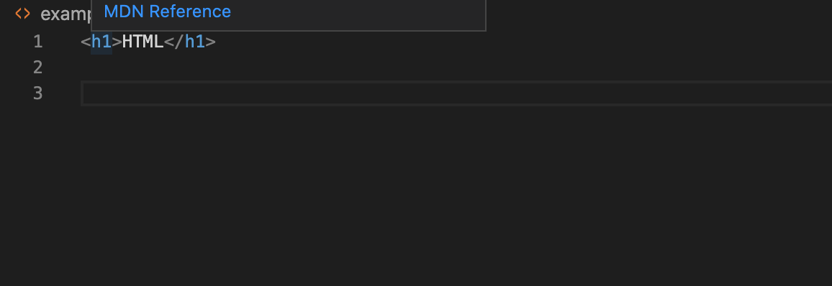

<h1> heading

Slide 4
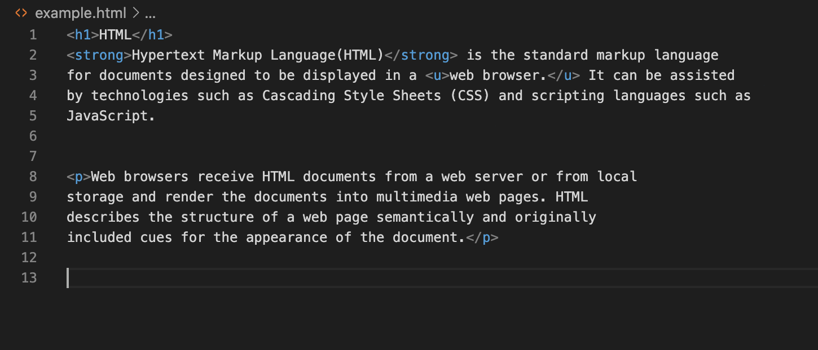
<strong></strong> 강조 <p></p> 문단 그룹핑 <br> 줄바꿈 <u></u> 밑줄

Slide 5
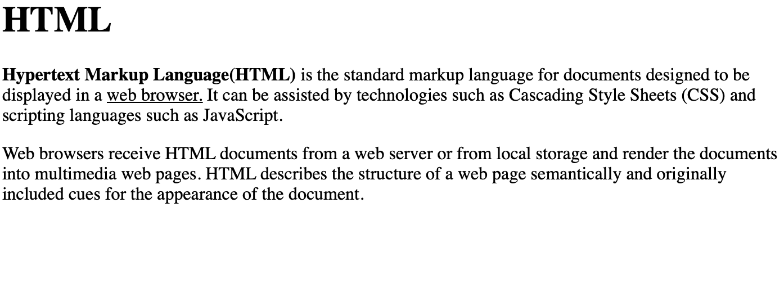
<strong></strong> 강조 <p></p> 문단 그룹핑 <br> 줄바꿈 <u></u> 밑줄

Slide 6
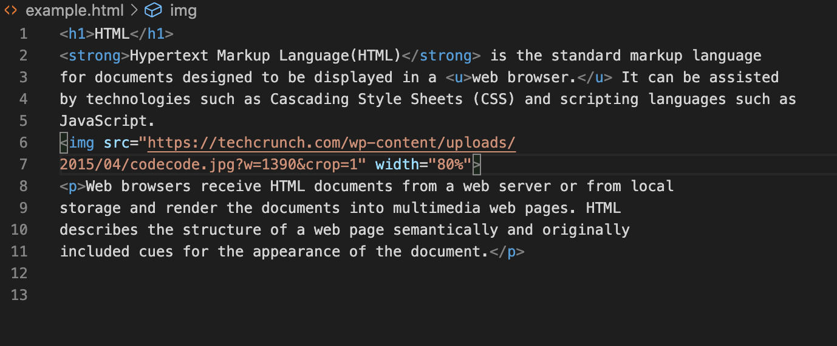
<img=src””>
Src=source
컴퓨터 우클릭 > 이미지 주소 복사하기
”” 사이에 넣기
사이즈는 width=“nn%”로 조절가능

Slide 7
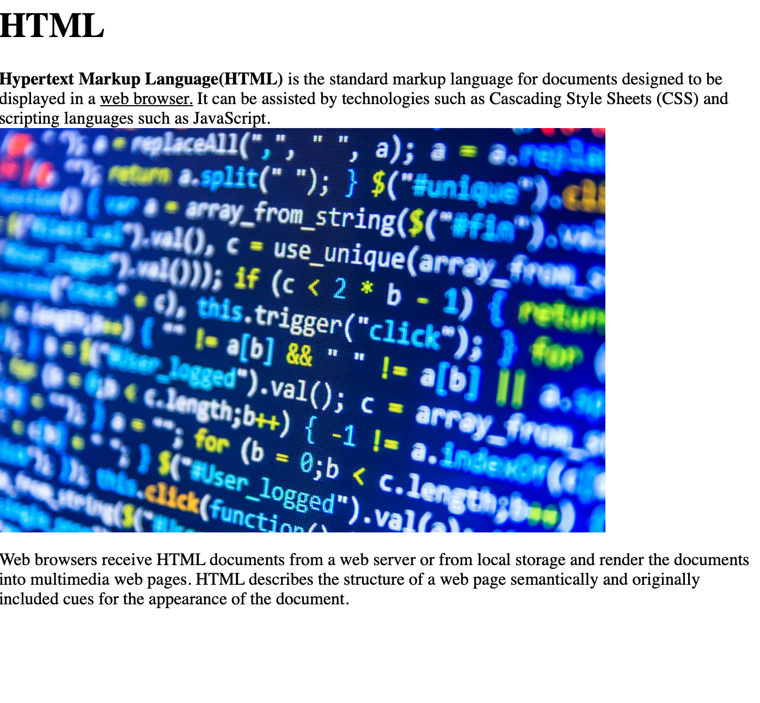
<img=src””>
Src=source
컴퓨터 우클릭 > 이미지 주소 복사하기
”” 사이에 넣기
사이즈는 width=“nn%”로 조절가능

Slide 8
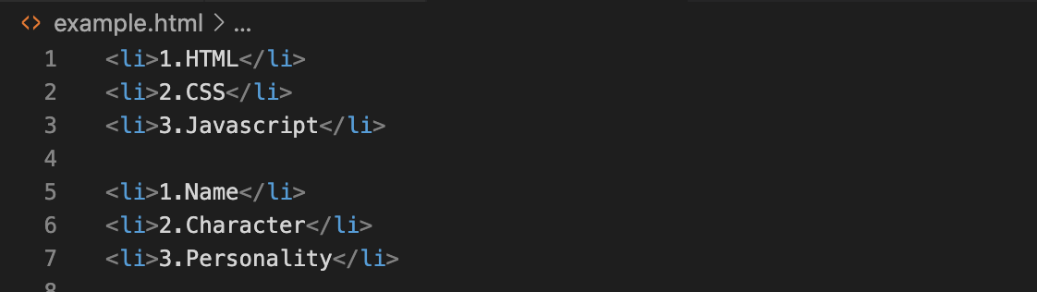
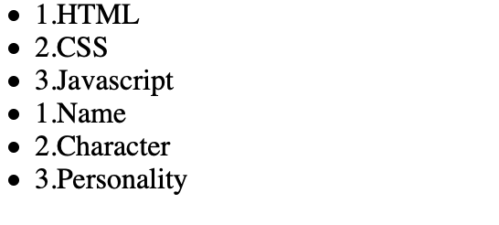
<li></li> 리스트

Slide 9
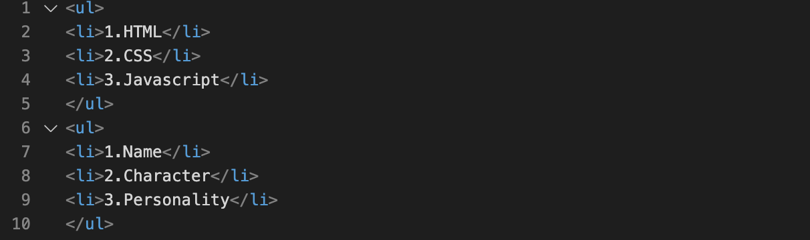
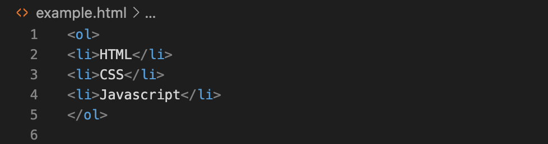
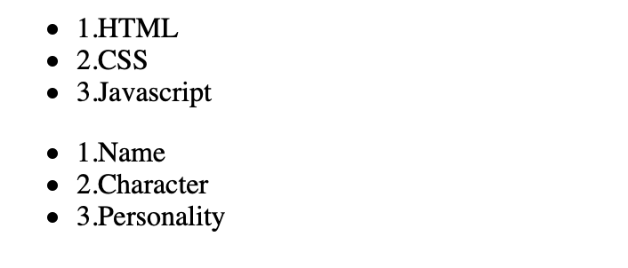
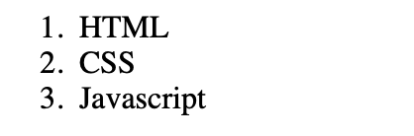
<ul></ul> unordered list <ol></ol> ordered list c

Slide 10
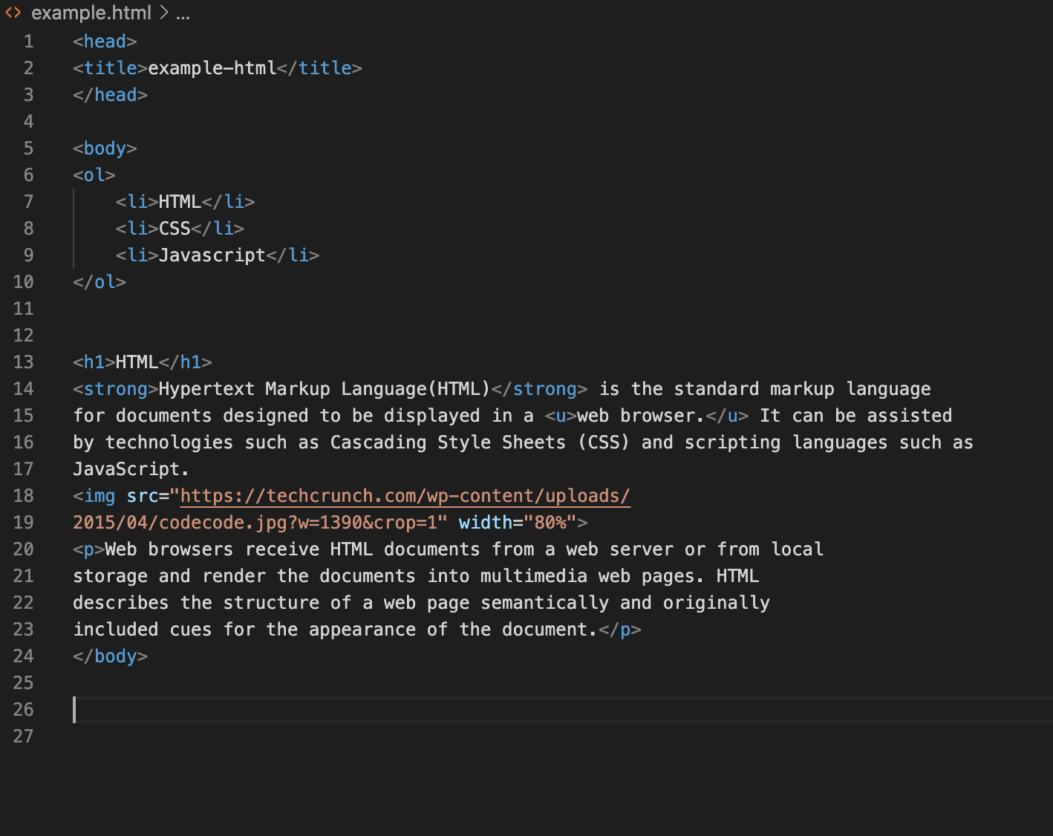
<title></title>
Web page의 이름

Slide 11
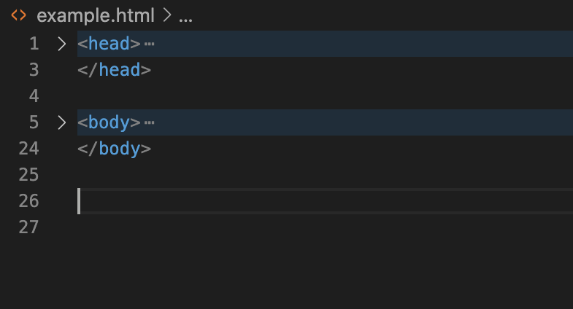
<head> </head> <body></body>

Slide 12
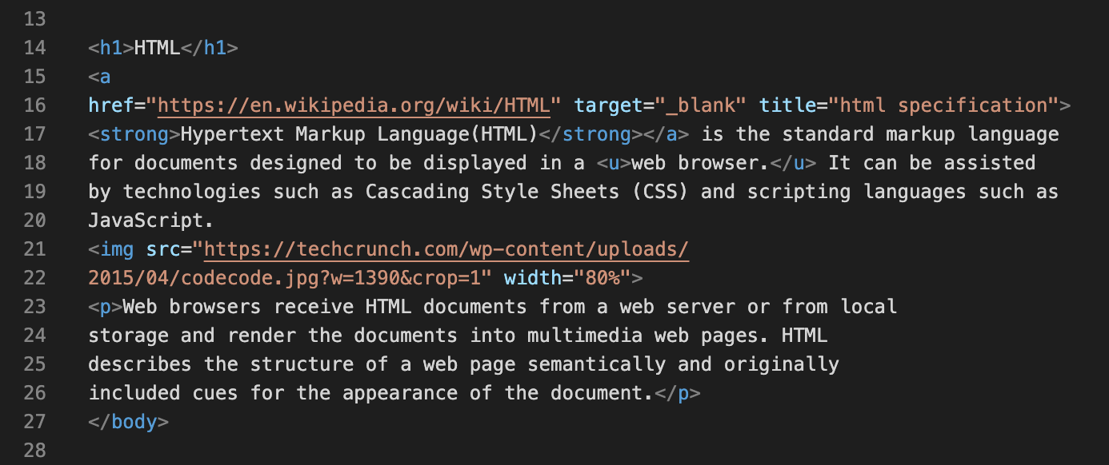
<a href=“사이트 주소”></a> : 링크 걸기
a: anchor
href: HyperText Reference
target=“_blank”: 새 창에서 열리게 하는 속성

Slide 13
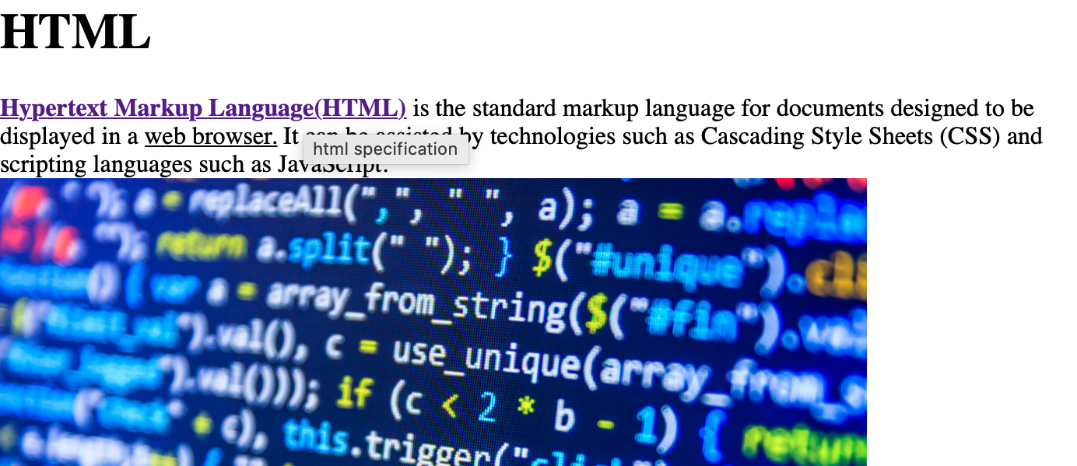
<a href=“사이트 주소”></a> : 링크 걸기
a: anchor
href: HyperText Reference
target=“_blank”: 새 창에서 열리게 하는 속성

Slide 14
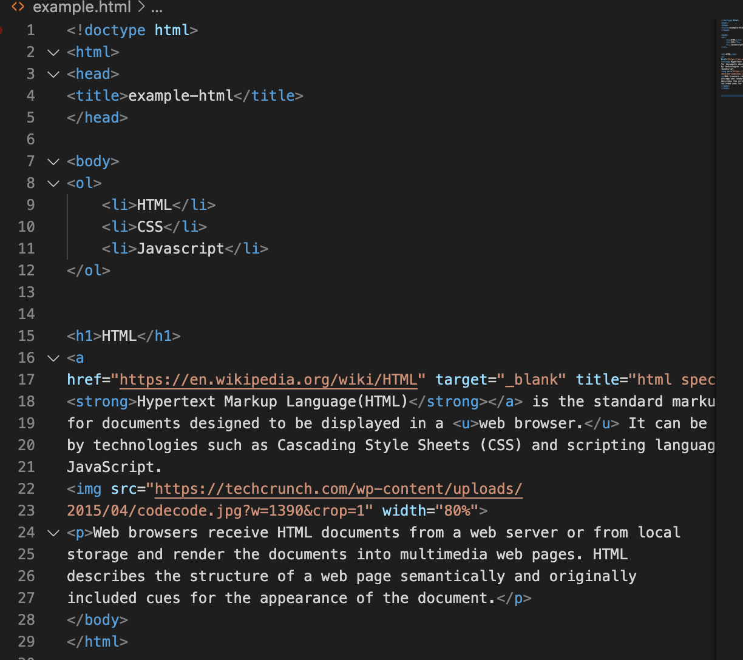
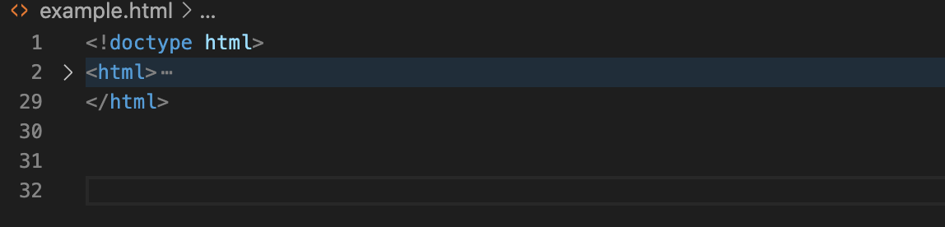
<html></html>

Slide 15
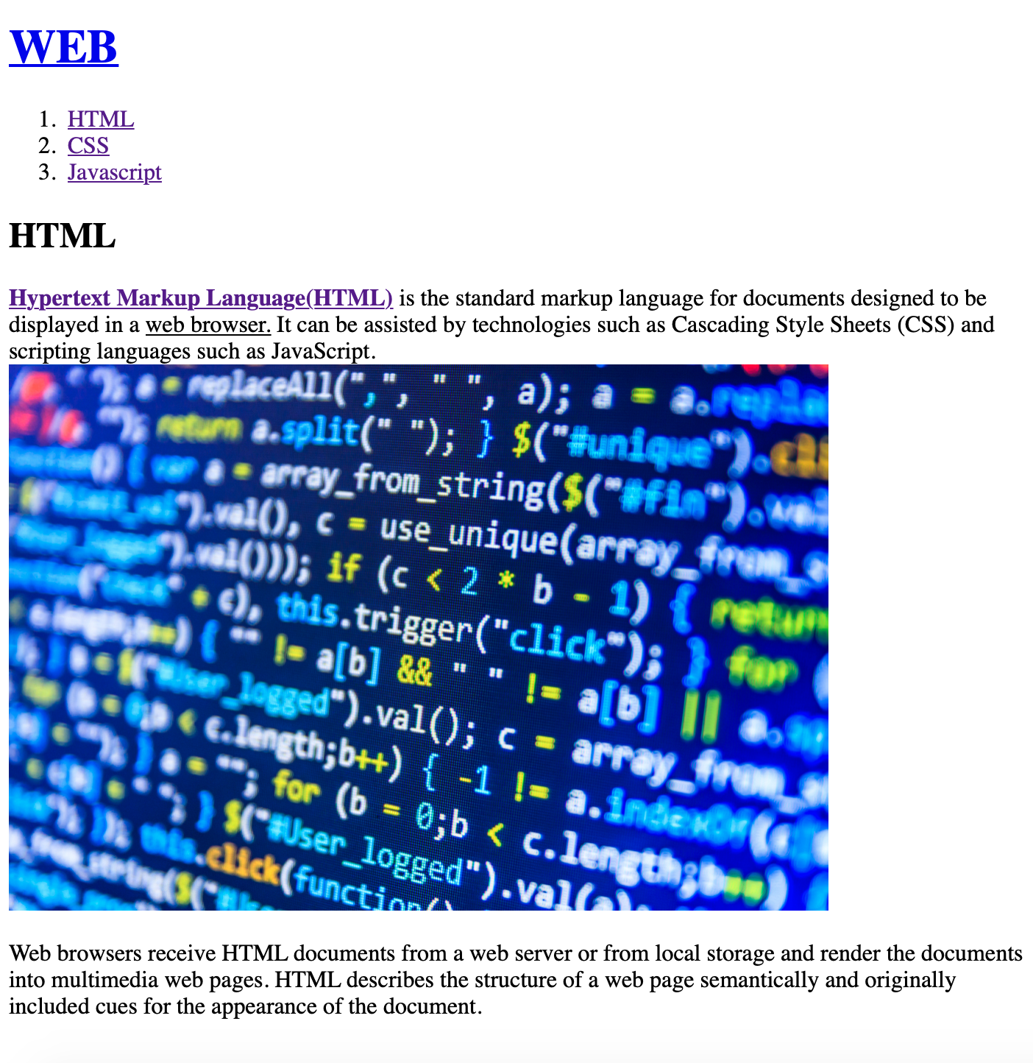
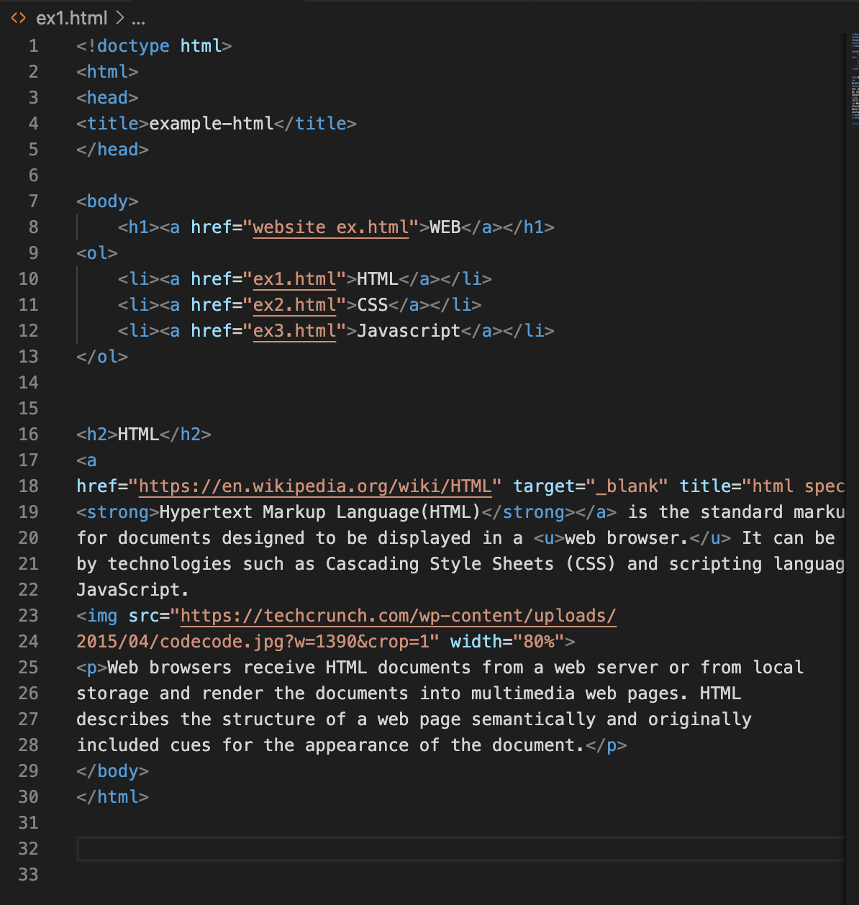
Website (1)

Slide 16
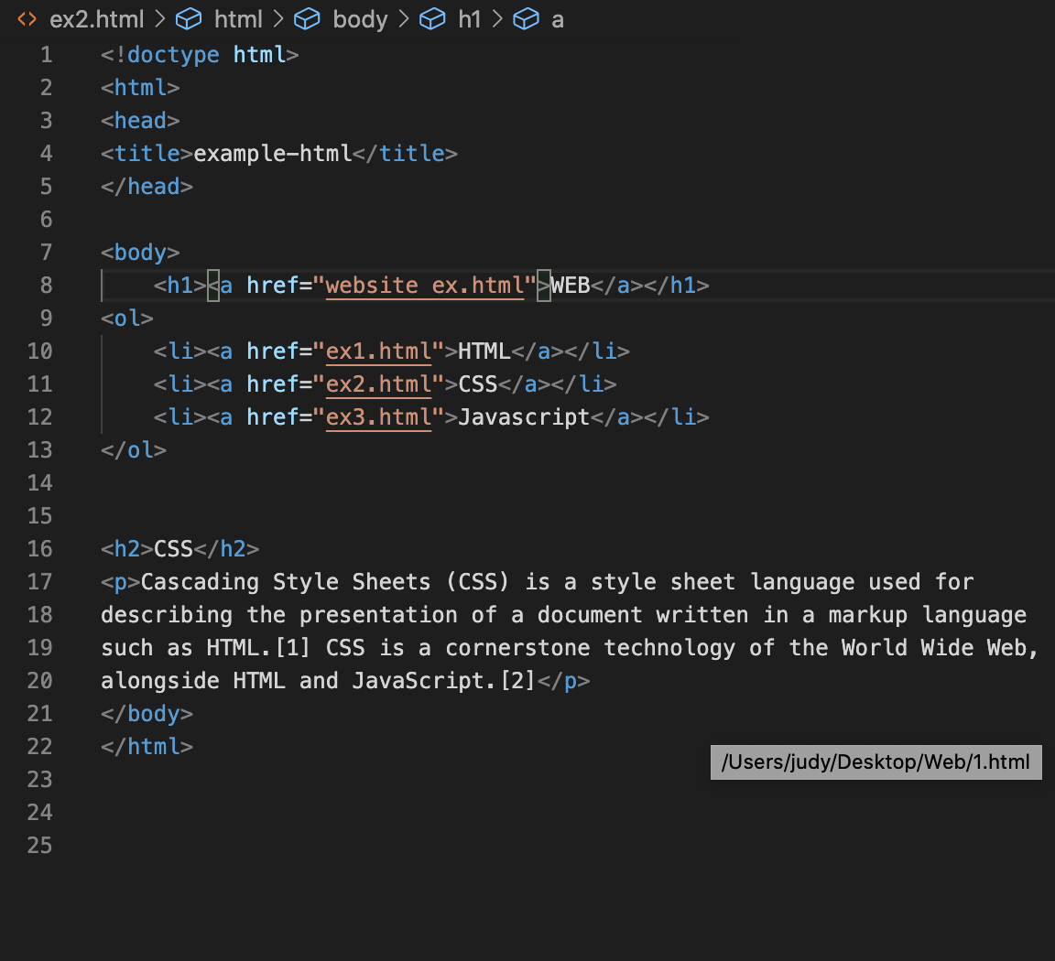
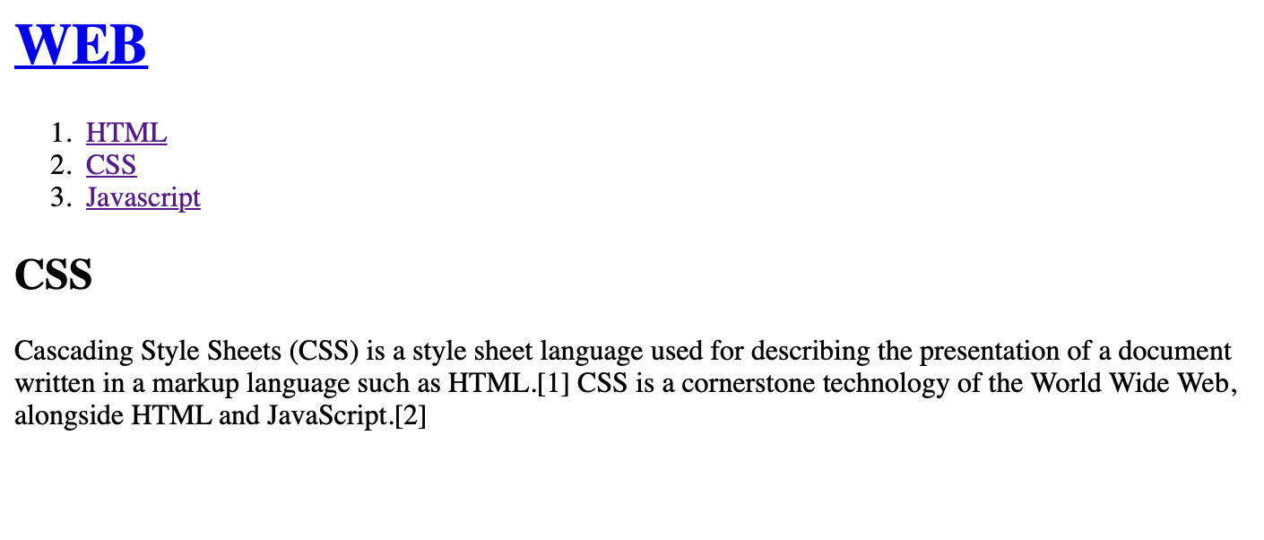
Website (2)

Slide 17
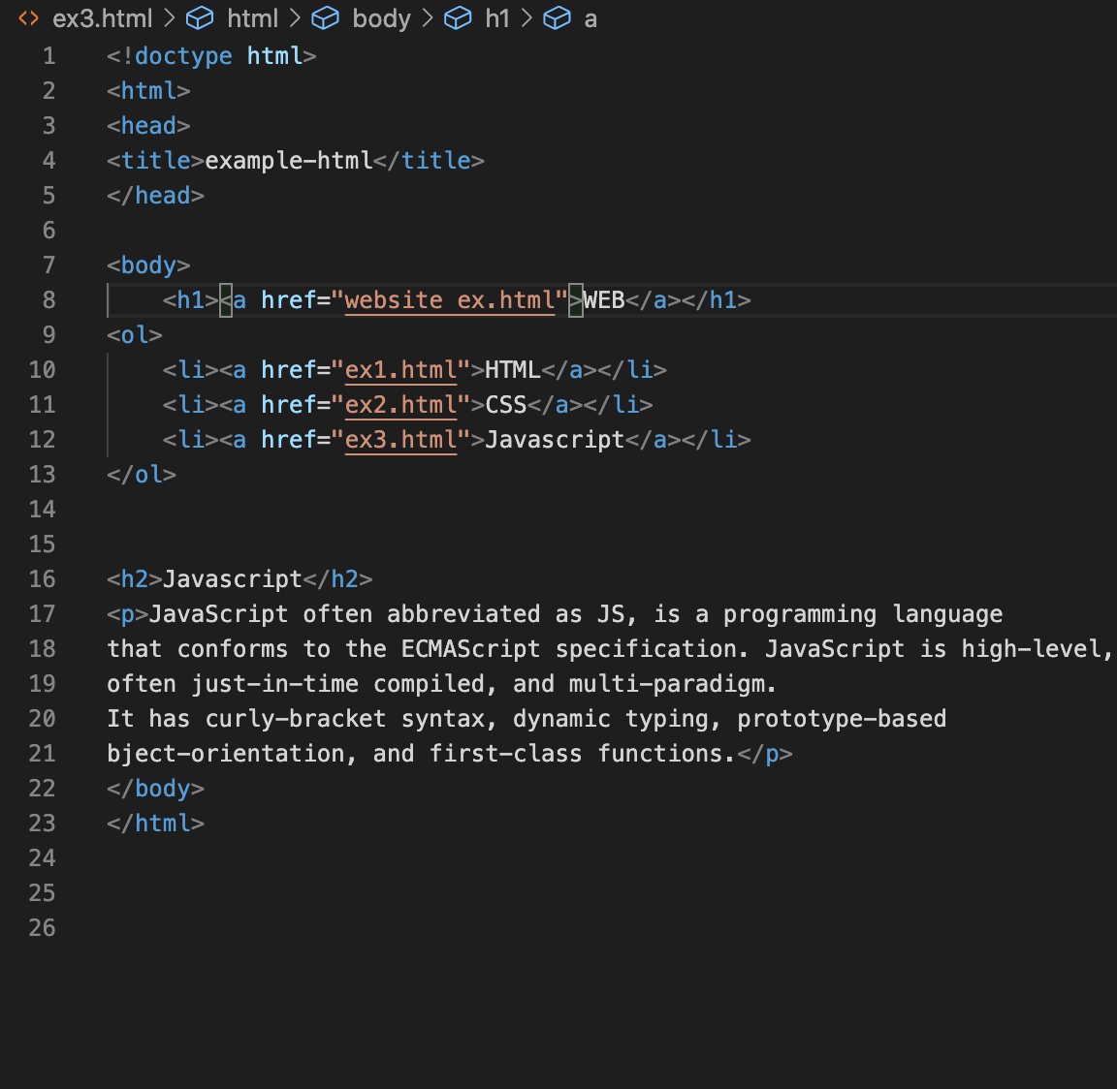
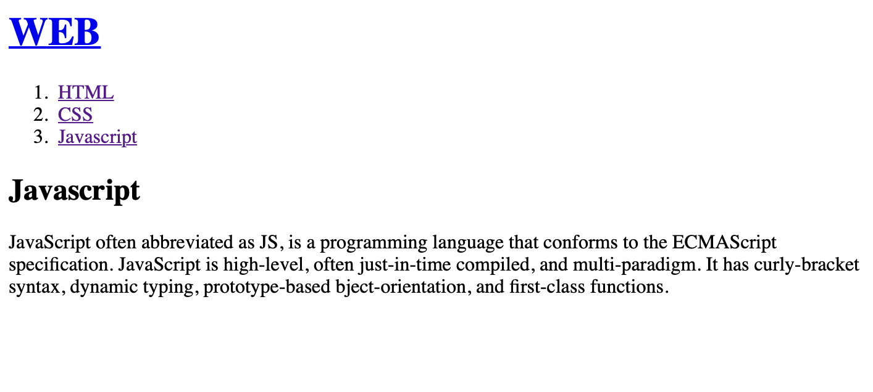
Website (3)

Slide 18
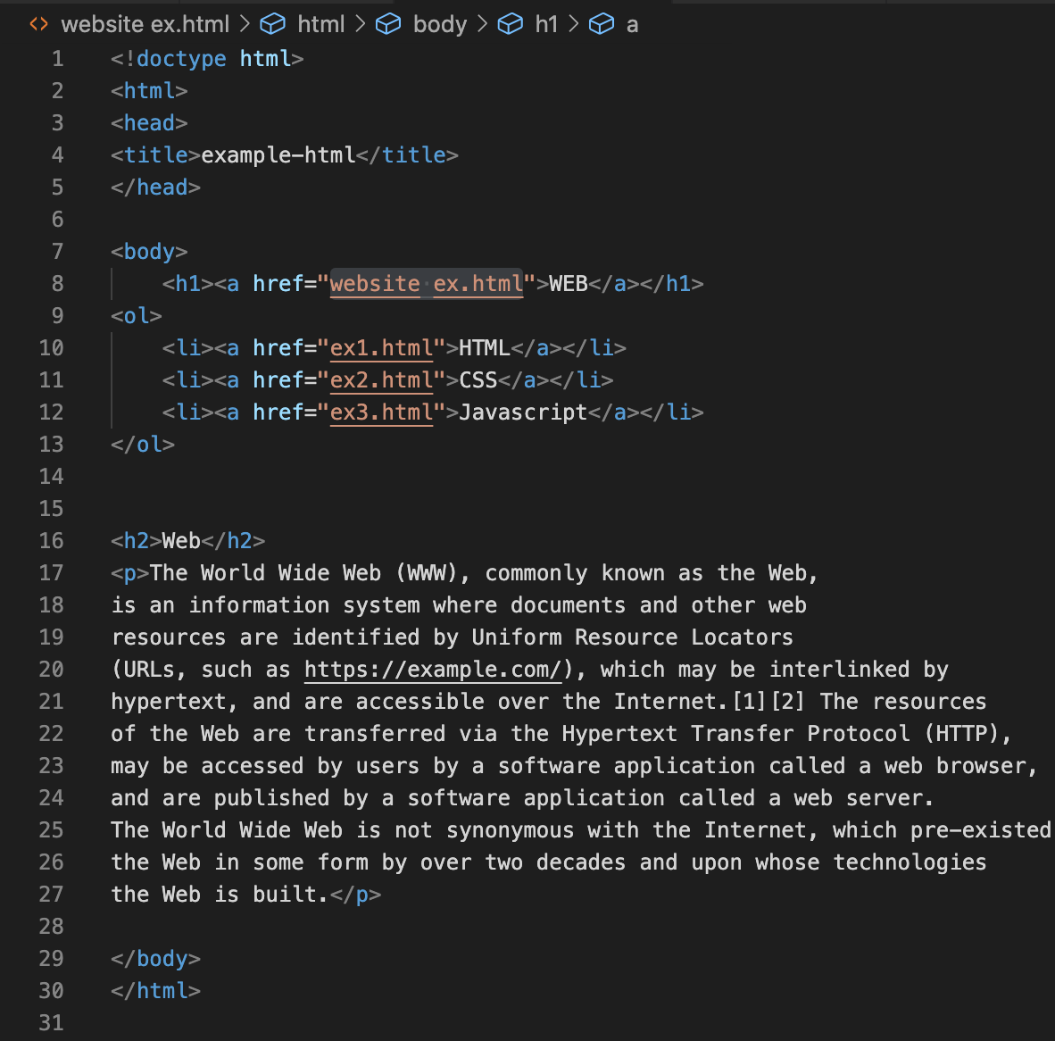
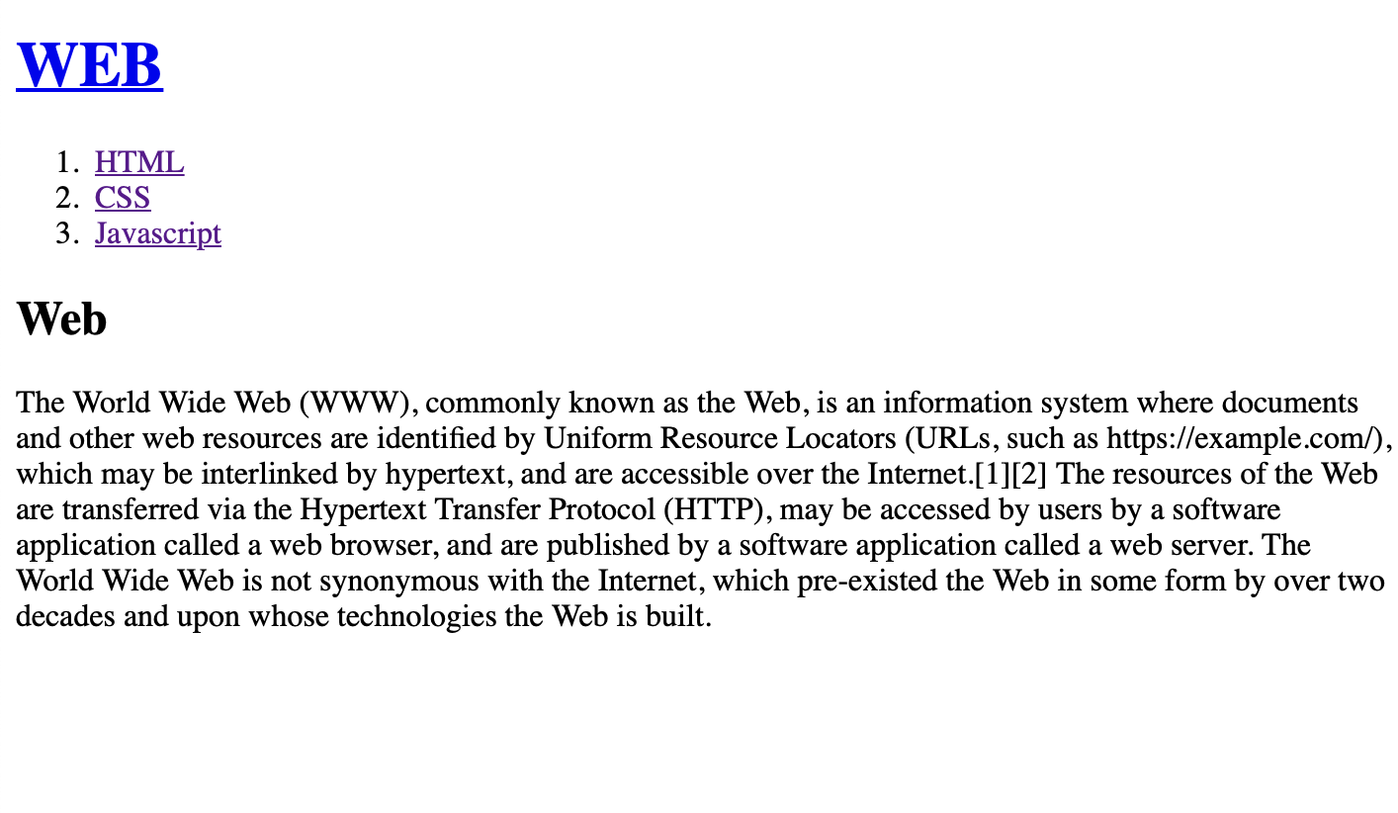
Website (4)

Slide 19
CSS
설리번 프로젝트 웹 2팀

Slide 20
<style>
디자인과 관련된 코드가 들어가는 곳
<style> 태그 쓰기 / <style> 속성 쓰기

Slide 21
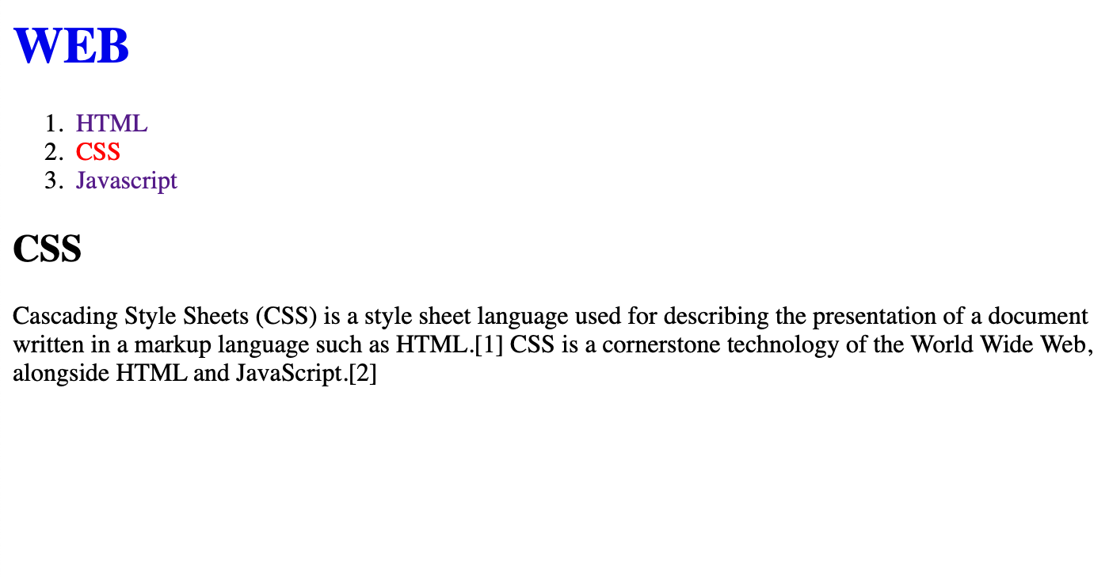
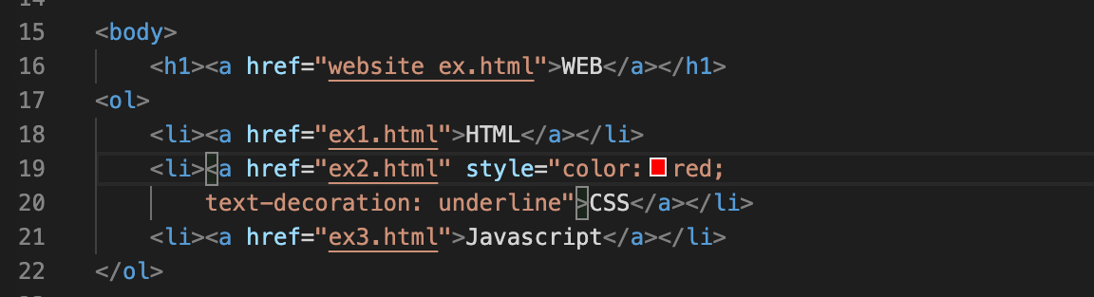
<style> 속성 쓰기
style=“color: red”

Slide 22
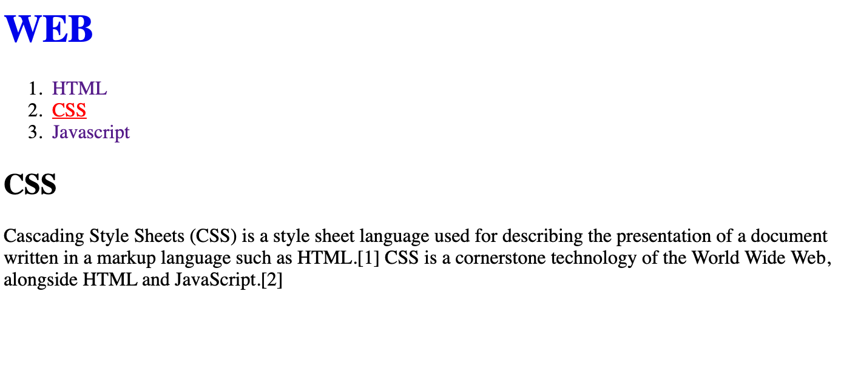
<style> 속성 쓰기
style=“color: red; text-decoration: underline;”

Slide 23
<style> 태그 쓰기
a {
color: blue;
}
a는 selector(선택자), color:black은 declaration(선언), color은 property(특성), black은 value(값)

Slide 24
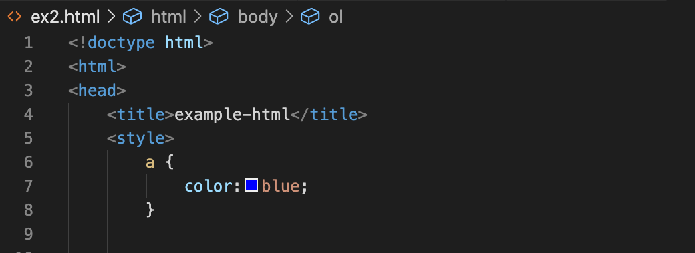
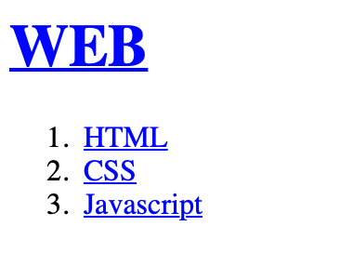
폰트 크기, 텍스트 정렬
font-size: 45px;
text-align: center;

Slide 25
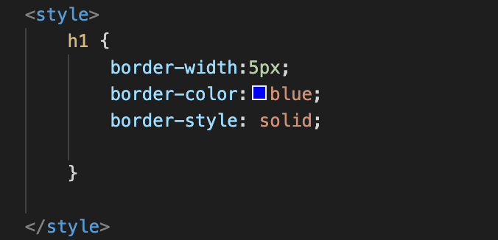
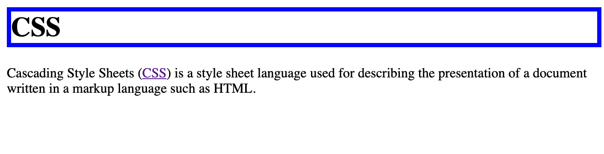
Block level element
화면 전체를 쓰는 것
자기 자신의 부피만큼 쓰게 바꾸려면 display:inline;

Slide 26
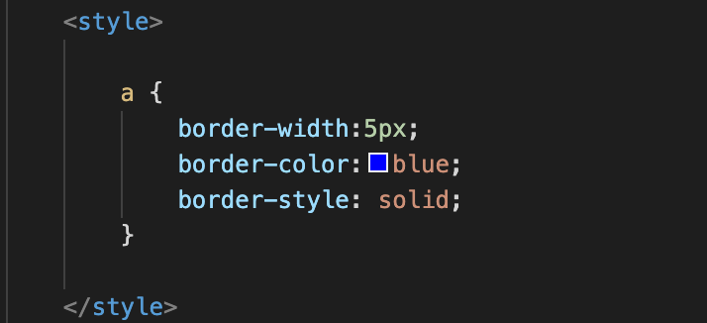
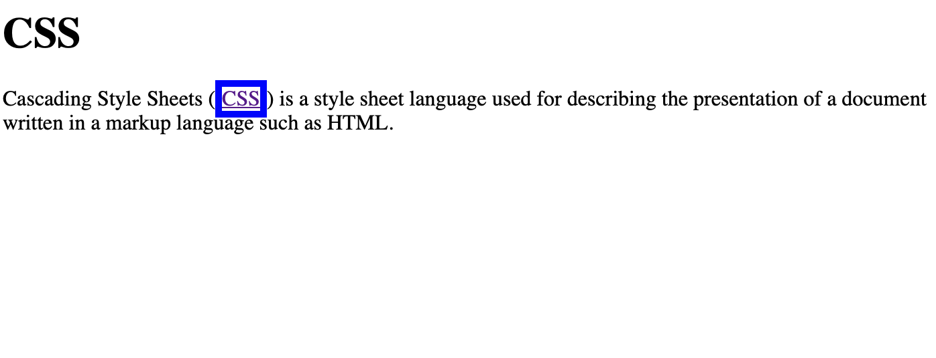
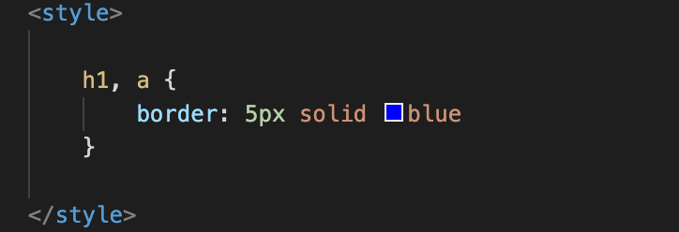
Inline element
자기 자신의 부피만큼 쓰는것
화면 전체를 쓰게 바꾸려면 display:border;

Slide 27
Inline element
자기 자신의 부피만큼 쓰는것
화면 전체를 쓰게 바꾸려면 display:border;
좀 더 짧게 쓴 것

Slide 28
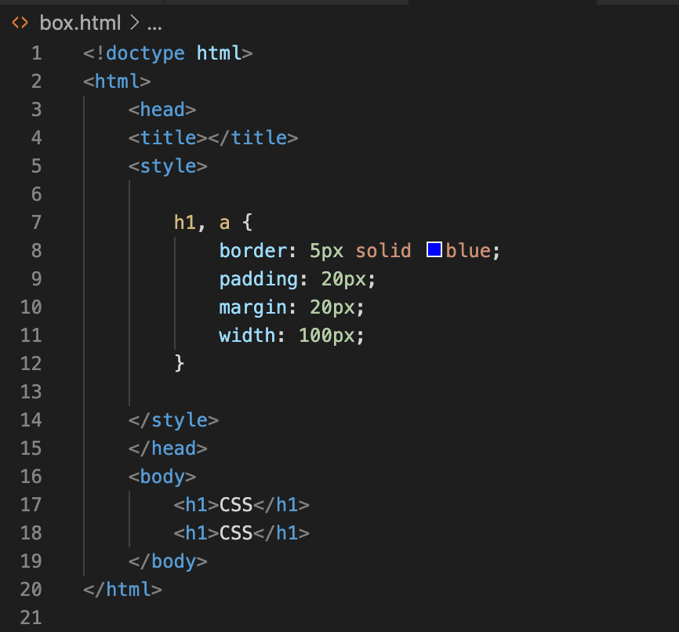
Padding: 글씨 주변에 감싸는 만큼의 크기
Margin: 두 테두리 사이의 여백
Width: 가로 길이

Slide 29
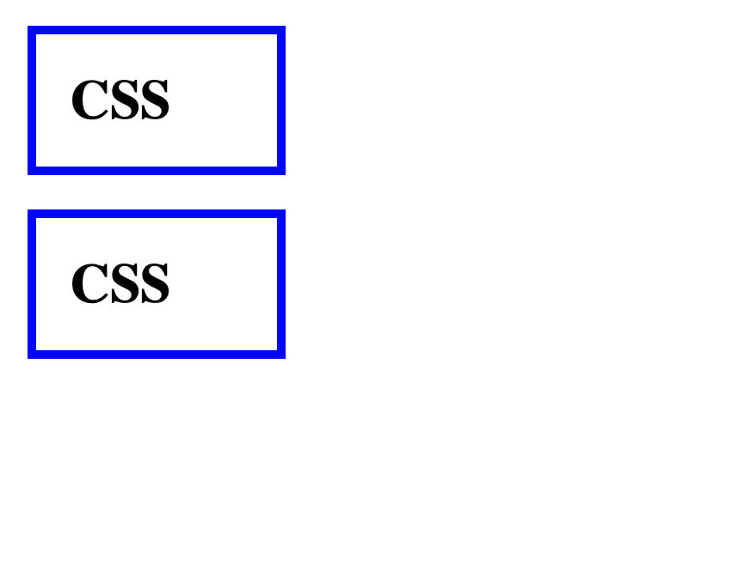
Padding: 글씨 주변에 감싸는 만큼의 크기
Margin: 두 테두리 사이의 여백
Width: 가로 길이

